Slide 1
以案为鉴守底线
清正廉洁担使命
                主讲人：A书记

Slide 2

目录
1
认清形势：反腐倡廉永远在路上
2
以案释纪：典型案例的警示镜鉴
3
以案明责：纪律红线与行为边界
4
以案促改：把廉洁要求落到行动
5
担当使命：建设清正廉洁政治生态

Slide 3
认清形势：反腐倡廉永远在路上
01

Slide 4

坚定不移推进全面从严治党
01
反腐败斗争的政治要求
全面从严治党是新时代党的建设的鲜明主题，反腐败斗争关系党的先进性、纯洁性和执政基础。党员干部必须深刻认识到，严的基调、严的措施、严的氛围不会改变；任何侥幸心理、观望心态和自我放松，最终都可能演变为纪律失守、作风失范和违法犯罪。
02
党员干部的职责使命
党员干部既是政策执行者，也是权力行使者，更是群众信任的承载者。职务越高、责任越重，越要把纪律规矩挺在前面；必须做到知责于心、担责于身、履责于行，把廉洁要求贯穿决策、执行、管理和服务全过程。
03
警示教育的现实意义
开展警示教育不是为了简单围观案件，而是通过以案释纪、以案明责、以案促改，推动党员干部从他人教训中校准行为边界。只有把案例中的风险转化为自身的警醒，把纪律要求转化为日常习惯，才能真正做到心有所畏、言有所戒、行有所止。

Slide 5
正确认识腐败风险的演变规律
01
02
03
从小节失守到大错铸成
从单点违规到链条腐败
从显性收受向隐形变异转化
一些违纪违法行为并非突然发生，而是从收受小礼、接受宴请、违规用车等“小事”开始，逐步发展为利益输送、权钱交易和系统性腐败。值得注意的是，底线一旦被突破，心理防线往往随之松动，最终形成由量变到质变的风险链条。
当前风险可能嵌入项目审批、资金拨付、招标采购、选人用人和行政执法等多个环节，表现为权力寻租、利益交换、亲友掮客介入等问题。党员干部必须警惕“看似合规、实则谋利”的隐性操作，防止个人违规与圈子利益相互勾连。
腐败手段可能从直接收钱收物，转向借贷投资、代持股份、低价购房、接受有偿服务、电子红包和“影子公司”等隐蔽方式。形式变化不会改变问题本质，凡是利用职权或职务影响谋取不正当利益，均应受到纪律和法律约束。

Slide 6
以案释纪：典型案例的警示镜鉴
02

Slide 7
案例一：项目审批中的权力寻租
01
02
03
案情概述
违纪违法表现
风险警示
某单位负责项目审批的干部，在多个项目论证、立项和资金安排过程中，接受管理服务对象宴请，并通过亲属账户收受“咨询费”。该干部以材料补正、加快流转等方式为特定企业提供便利，最终因违反廉洁纪律并涉嫌职务违法受到处理。
案例中既有接受可能影响公正执行公务的宴请问题，也有利用职务便利为他人谋利、收受财物问题。特别是将权力运行包装成“技术服务”和“人情往来”，并不能改变权钱交易的本质；任何以职务影响换取利益的行为，都可能突破纪律底线。
项目审批、资金分配等岗位具有较强的资源配置属性，容易成为围猎对象。党员干部应当坚持集体决策、程序决策和留痕决策，主动报告可能影响公正履职的接触交往情况，严禁接受管理服务对象提供的利益安排。

Slide 8
案例二：干部选任中的徇私谋利
1
2
3
案情概述
违纪违法表现
风险警示
某单位干部在参与人员考察、岗位调整和评优评先时，接受请托并私下打招呼，对特定人员在考核评价中给予照顾。事后，该干部通过亲友收取感谢费，并以“辛苦费”“协调费”等名义掩盖利益交换，造成不良政治影响。
选人用人必须坚持公道正派，任何跑风漏气、说情打招呼、隐瞒问题和徇私照顾，都会破坏组织原则。将组织赋予的权力用于交换个人利益，不仅违反组织纪律和廉洁纪律，也会损害干部队伍政治生态。
党员干部要正确对待组织程序和个人进退留转，不能为亲属、同学、老乡或利益关系人违规打招呼。组织人事工作者更要严格执行回避、考察、讨论决定和监督检查制度，做到标准公开、程序规范、评价客观。

Slide 9
案例三：基层服务中的作风失范
案情概述
违纪违法表现
风险警示
01
02
03
某基层干部在办理群众事项时，对熟人热情接待、优先办理，对普通群众推诿拖延；在项目验收和困难补助审核中，存在材料审核不严、走过场等现象。群众多次反映后，该干部仍未整改，最终受到组织处理。
对群众诉求冷硬横推、优亲厚友、消极应付，实质上是群众观念淡薄和宗旨意识缺失。工作纪律、群众纪律看似没有直接利益交换，但长期积累会侵蚀党群关系，损害党的形象，造成严重政治影响。
服务群众没有“差不多”，政策执行不能因人而异。党员干部必须把群众满意作为检验工作的重要标准，规范办理流程、明确时限要求、主动接受监督；对群众反映的问题，要及时回应、认真核实、闭环整改。

Slide 10
从案例中提炼共性教训
01
理想信念松动是根本原因
02
纪律意识淡薄是直接诱因
03
监督制约失效是重要条件
一些干部把组织培养和岗位权力视为个人资本，逐渐淡化党员身份和为民服务宗旨。理想信念一旦动摇，就容易把纪律约束视为外在负担，把接受监督视为不信任，最终在错误价值观驱动下滑向违纪违法。
“大家都这样”“收一点没关系”“只要不出事就行”等错误认识，往往是违纪行为的心理起点。党员干部必须明白，纪律红线不是可讨价还价的弹性要求，不能以惯例、人情或工作需要为由突破制度规定。
权力运行缺少公开透明、集体制约和过程监督，容易出现一人说了算、程序空转和责任虚化。防范风险既要靠干部自律，也要靠制度管权、流程管事、监督管人，推动监督从事后查处向事前预防、事中控制延伸。

Slide 11
以案明责：纪律红线与行为边界
03

Slide 12
政治纪律：永葆政治忠诚
严守政治方向
严肃党内政治生活
防范政治风险
党员干部必须坚持正确政治方向，严守政治纪律和政治规矩，自觉维护党中央权威和集中统一领导。不得妄议重大方针政策，不得传播未经证实的信息，不得在公开或网络空间发表与党员身份和组织要求不相符的言论。
要严格执行请示报告、民主集中制和组织生活制度，重大事项按规定请示报告，个人有关事项如实说明。不能把分管领域当成“私人领地”，不能以集体讨论代替责任担当，也不能以个人意见代替组织决定。
对涉及政治安全、意识形态、网络舆情和重大敏感事项，要提高政治敏锐性和鉴别力。发现苗头性、倾向性问题，应及时报告、妥善处置；不得迟报、漏报、瞒报，更不得在未经授权的情况下擅自对外发布信息。
01
02
03

Slide 13
组织纪律：维护组织原则
严守干部工作纪律
如实报告个人事项
在干部考察、选拔任用、评先评优和岗位调整中，要坚持公道正派、程序规范、集体研究。不得拉票助选、说情打招呼、跑风漏气、徇私舞弊或利用职务影响为亲友谋取不当利益。
严格执行组织决定
领导干部应当按照规定报告个人有关事项、兼职取酬、经商办企业、出国境以及家庭成员从业等情况。报告不是形式要求，而是组织监督和风险防控的重要依据；隐瞒不报、漏报错报，可能导致纪律责任进一步加重。
组织决定一经形成，党员干部必须坚决执行，不得选择性执行、变通执行或公开抵触。对决定有不同意见，可以按程序提出，但在组织未改变决定前，不得另搞一套、阳奉阴违或消极抵制。

Slide 14
廉洁纪律：正确行使手中权力
1
2
3
严禁权钱交易
规范政商交往
管好亲属和身边人
党员干部不得利用职权或职务影响为本人、亲属和特定关系人谋取利益，不得收受可能影响公正执行公务的礼品礼金、消费卡和有价证券。对无法拒收的财物，应按规定及时登记、上交或处置，不能私自留存。
政商交往应当亲而有度、清而有为，既不能不作为、慢作为，也不能以服务企业为名搞利益输送。参加企业宴请、接受考察安排、开展项目合作时，要严格区分公务交往与私人交往，防止被“围猎”和被利益绑定。
党员干部不仅要管好自己，还要教育约束配偶、子女和身边工作人员，不得默许其利用本人职权影响谋取利益。对亲属提出的请托和不当要求，应当明确拒绝并及时报告，避免形成利益共同体和“影子权力”。

Slide 15
群众纪律：站稳人民立场
03
02
防止形式主义侵害群众
不得把层层填表、重复报数、过度留痕当作工作成效，不得为迎接检查搞突击包装、虚假整改。要把资源和精力更多用于解决实际问题，以群众获得感、满意度和问题解决率检验工作实绩。
01
改进群众工作方法
党员干部要主动深入基层，认真听取群众意见，不能只看材料、只听汇报、只做表面文章。对群众合理诉求要依法依规办理，对暂时不能解决的问题要说明情况、做好解释，坚决避免冷漠推诿和敷衍应付。
维护群众切身利益
涉及社会保障、救助补贴、征地拆迁、教育医疗和公共服务等事项，必须坚持公平公正、公开透明。不得优亲厚友、吃拿卡要、截留挪用、虚报冒领或在政策执行中搞变通，确保群众应享权益及时落实。

Slide 16

工作纪律：确保履职尽责
坚持实事求是
工作汇报、统计数据、项目材料和绩效评价必须真实准确，不得虚报、瞒报、谎报或篡改数据。对发现的问题要如实反映、及时纠正，不能为了个人考核、单位排名或短期形象而掩盖风险、粉饰成绩。
严格规范权力运行
决策、审批、采购、招投标、验收、资金拨付等重点环节，要严格执行权限、流程和回避规定。不能以口头指示代替书面程序，不能以紧急事项为由长期规避监督，更不能在项目推进中擅自改变标准和条件。
提升责任担当意识
对职责范围内的事项，要依法履职、主动作为、及时办理；对发现的风险和问题，要敢于提醒、敢于纠偏、敢于负责。既要防止乱作为，也要防止不作为、慢作为和推诿扯皮，以严谨作风保障决策落地。

Slide 17
生活纪律：培养健康生活情趣
1
坚守道德操守
2
警惕网络空间失范
3
管住八小时之外
党员干部要自觉净化社交圈、生活圈、朋友圈，培养健康向上的生活情趣。不得沉溺享乐、奢靡浪费、追求低级趣味，更不能利用职务身份进入不当场所、参与不当活动，给组织和个人形象造成负面影响。
网络不是纪律监督的盲区，党员干部要谨慎发布、转发和评论信息，不得传播谣言、低俗内容和不当言论。使用网络平台、社交工具和自媒体账号时，要牢记身份约束，做到知边界、守底线、负责任。
八小时之外并非纪律真空。要合理安排个人生活，主动接受家庭和组织监督，谨慎处理同学、同乡、战友和商业伙伴关系；对可能影响公正履职的聚会、娱乐和利益往来，要坚决拒绝、及时报告。

Slide 18
以案促改：把廉洁要求落到行动
04

Slide 19
强化理想信念，筑牢思想防线
01
02
03
持续加强理论学习
常照思想镜子
树立正确政绩观
党员干部要把理论学习作为必修课，结合岗位职责学习党章党规党纪和廉洁从政要求，避免学用脱节、知行分离。要通过专题研讨、案例剖析和岗位风险分析，把纪律知识转化为辨别风险、规范履职和解决问题的能力。
要经常检视权力观、政绩观、事业观，反思是否把群众利益放在首位，是否存在特权思想、侥幸心理和攀比心态。对苗头性问题不能等闲视之，应及时通过谈心谈话、组织生活和自我反省纠偏，防止小问题演变成大风险。
政绩必须经得起实践、群众和历史检验，不能追求脱离实际的形象工程、面子工程和短期数字。要坚持打基础、利长远、办实事，把有限资源用于推动高质量发展和解决群众急难愁盼问题。

Slide 20



强化权力监督，规范权力运行
绘制岗位风险清单
严格执行制度流程
自觉接受多元监督
围绕决策权、审批权、执法权、监督权和资金资源配置权，逐项梳理岗位职责、权力事项、风险表现和防控措施。重点关注项目立项、招标采购、干部任用、资金拨付、行政审批和资产处置等高风险环节，做到风险可识别、责任可追溯。
制度生命力在于执行，不能把制度写在纸上、挂在墙上。要严格落实集体决策、公开公示、回避、会签、备案和监督检查等要求，推动权力运行全程留痕、相互制约、公开透明，防止程序空转和监督失灵。
党员干部要正确对待组织监督、群众监督、舆论监督和审计监督，不能把监督视为束缚，更不能对反映问题者打击报复。对监督指出的问题要诚恳接受、认真整改、举一反三，形成发现问题、整改落实、跟踪问效的闭环机制。
01
02
03

Slide 21



强化作风建设，提升履职效能
坚决纠治形式主义
要减少无效会议、重复报表和层层加码，把干部从不必要的事务中解脱出来，把更多时间用于调查研究、服务群众和解决实际问题。对已经发现的形式主义问题，要明确整改责任、时限和标准，防止以材料整改代替问题整改。
持续改进调查研究
调查研究要带着问题下基层，避免走马观花、提前安排和只看亮点。要通过座谈访谈、实地走访、数据分析和跟踪回访掌握真实情况，形成能够解决问题的调研成果，并推动成果转化为政策措施和工作成效。
坚持勤俭节约
严格落实公务接待、会议活动、办公用房、公务用车和差旅管理等规定，杜绝铺张浪费和攀比消费。要把勤俭节约贯穿单位运行、项目建设和公共资源使用全过程，防止把公共资源变成个人享受和单位福利。

Slide 22


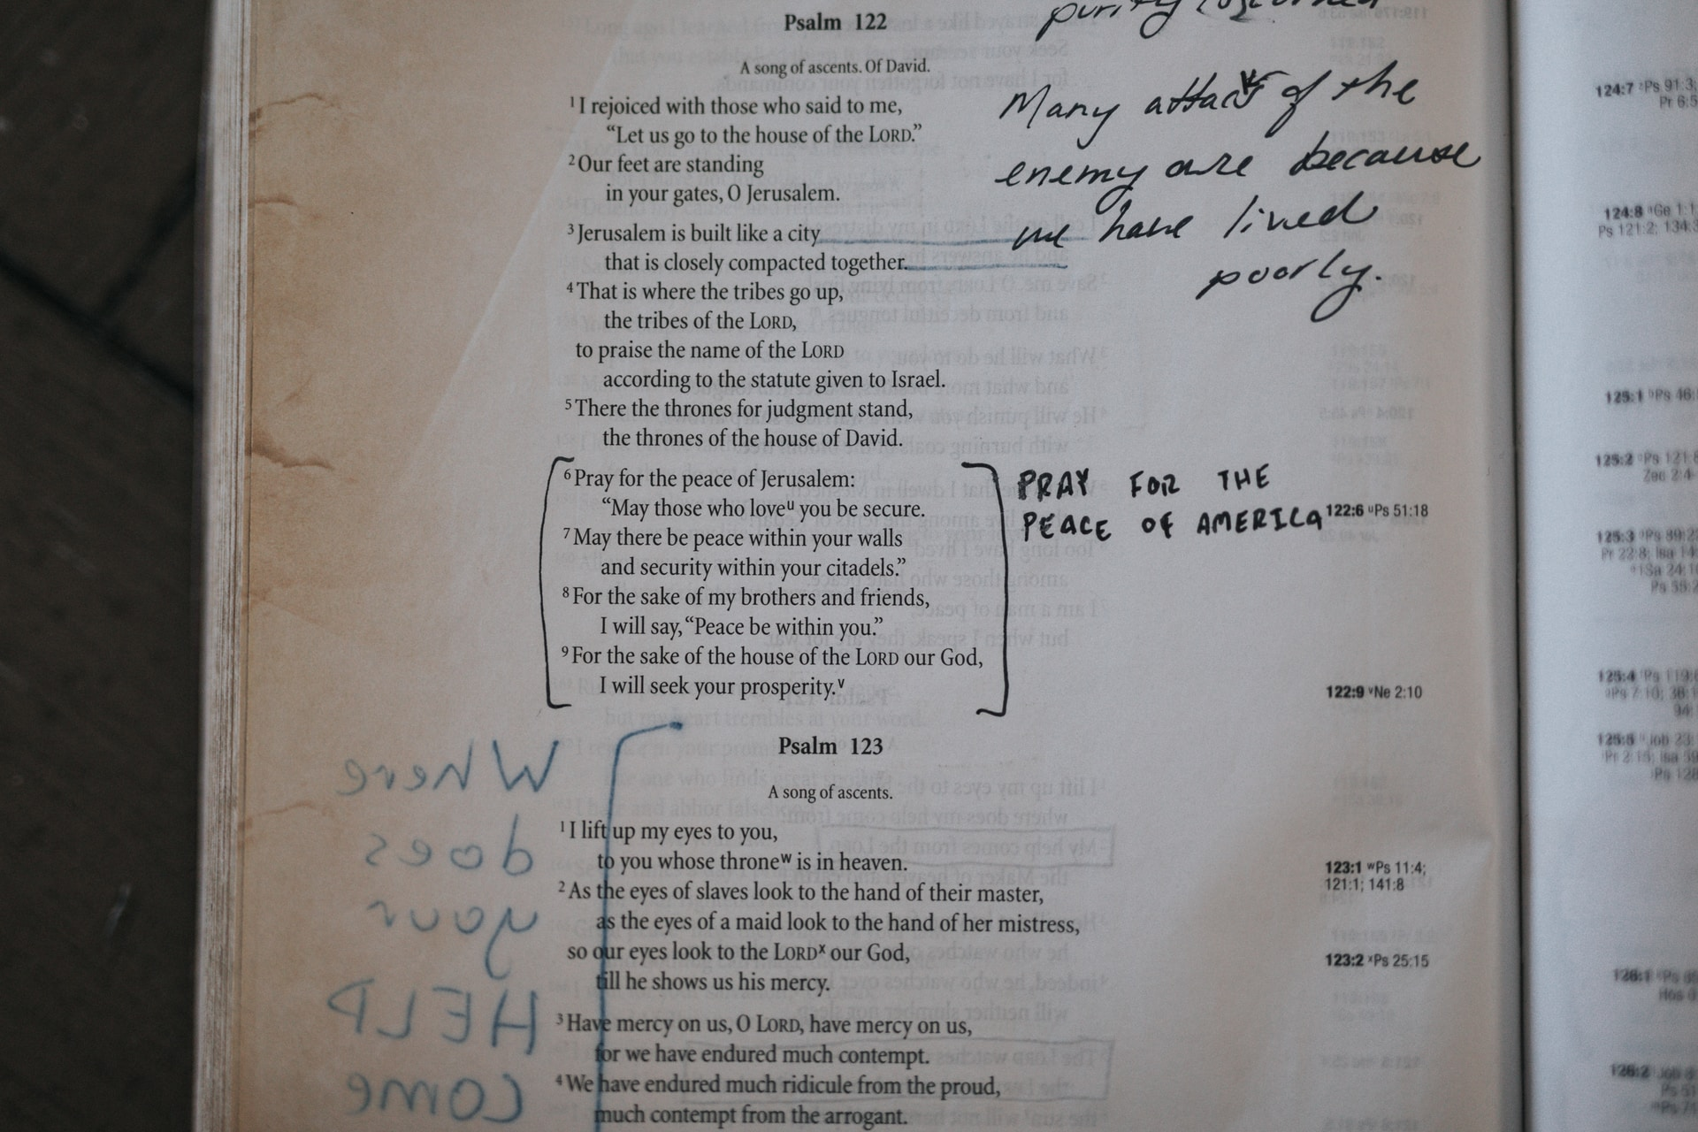
强化自我约束，守住人生底线
算好人生三笔账
过好廉洁关口
养成日常监督习惯
党员干部要算好政治账、经济账和家庭账，认识到一时贪欲可能带来政治生命终结、经济利益丧失和家庭关系破裂。面对利益诱惑，要多想一想身份职责、多看一看纪律规定、多算一算违纪违法成本，始终保持清醒定力。
在节日节点、岗位调整、项目落地、干部任用和亲友求助等关键时刻，要主动提高警惕。对礼品礼金、宴请娱乐、投资合作和请托说情等事项，做到能拒绝的坚决拒绝、需报告的及时报告、该回避的主动回避。
把廉洁自律融入日常工作和生活，定期开展自查自省，主动接受同事、家人和组织提醒。对小事小节坚持高标准严要求，对发现的苗头问题及时纠正；以日日自省、时时自律，守住第一次、管住每一次。
01
02
03

Slide 23
担当使命：建设清正廉洁政治生态
05

Slide 24



建立以案促改长效机制
做实案件复盘
做细整改闭环
做好警示教育转化
对发生的典型问题，要从权力运行、制度执行、监督管理和思想教育等方面进行复盘，不能只处理个人、不分析系统原因。既要查清违纪违法事实，也要查找管理漏洞、流程缺陷和责任缺位，推动整改由点及面、由表及里。
整改方案要明确问题清单、责任清单、措施清单和时限清单，不能用原则表态代替具体行动。整改完成后要开展回头看和效果评估，对反复发生、整改不力的问题严肃追责，确保整改成果经得起检验。
警示教育要避免“一看了之、一听了之”，应与岗位风险防控、制度完善和监督检查相结合。党员干部要结合案例开展对照检查，明确个人廉洁承诺和岗位防控措施，把受教育成果转化为规范权力运行、改进工作作风的具体行动。

Slide 25



党员干部廉洁履职承诺
01
02
03
对党忠诚不偏航
履职用权不谋私
为民服务不懈怠
始终把政治纪律和政治规矩摆在首位，坚定理想信念，严守组织原则，自觉在思想上政治上行动上同党中央保持高度一致。对重大事项如实请示报告，对组织决定坚决执行，任何时候都不做违反政治纪律的事。
始终坚持依法用权、秉公用权、廉洁用权，严格执行制度流程，自觉接受组织和群众监督。对涉及亲属、朋友和利益关系人的事项主动回避，对可能影响公正履职的宴请、礼品和请托坚决拒绝。
始终站稳人民立场，把群众满意作为工作标准，认真解决群众急难愁盼问题。坚持实事求是、担当尽责、改进作风，不推诿、不敷衍、不弄虚作假，以实际行动维护群众利益和党员干部良好形象。

Slide 26



结语：清正廉洁担使命
以敬畏心对待纪律
纪律是不可触碰的底线，也是干部干事创业的重要保护。党员干部要敬畏组织、敬畏权力、敬畏法纪，时刻牢记身份职责，做到心中有戒、行为有界、用权有度。
以责任心履行职责
以自律心走好人生路
岗位意味着责任，权力意味着担当。要把组织信任转化为履职尽责的实际行动，把纪律要求落实到每一次决策、每一项工作和每一个细节，以严谨规范的作风保障事业发展。
清廉不是一时一事的选择，而是一生一世的坚守。希望全体党员干部以案为鉴、警钟长鸣，慎独慎微、慎始慎终，始终保持共产党人的政治本色，在新征程上忠诚履职、清正廉洁、担当使命。

Slide 27
谢谢观看
汇报人

